Slide 1
工作总结
信息科学与工程学院 电子信息
工作总结
汇报人：谢宇菲

Slide 2
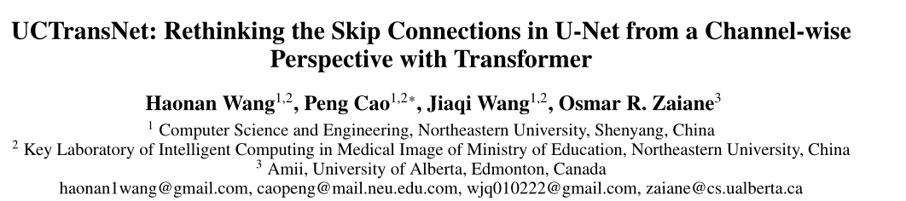
https://www.ypppt.com/
AAAI2022
针对问题：由于编码器和解码器的特征集不兼容问题，导致不是每个跳跃连接都有效，甚至一些跳跃连接会对分割产生负面影响，使用简单的跳跃连接来建模全局多尺度内容是一个挑战。
需思考的问题：1）编码器中的哪些特征层连接到解码器可以方便通过聚合多尺度特征来建模
全局上下文；
2）如何有效地将编码器和解码器之间具有语义鸿沟的特征融合，而不是简单的
拼接。

Slide 3
https://www.ypppt.com/
AAAI2022
主要贡献：
1.分析了skip connections在多个数据集上的有效性，表明独立简单拼接是不合适的。
2.提出了一个新的视角（跳跃连接上）来提高语义分割的性能，即通过更有效的特征融合和多尺度的通道交叉注意力来弥补low-level和high-level特征之间的语义和分辨率差距，以捕获更复杂的通道依赖。
3.UCTransNet是第一个从通道角度重新思考Transformer自注意力机制的方法。与其他先进的分割方法相比，实验结果在公共数据集上都有更好的性能。

Slide 4
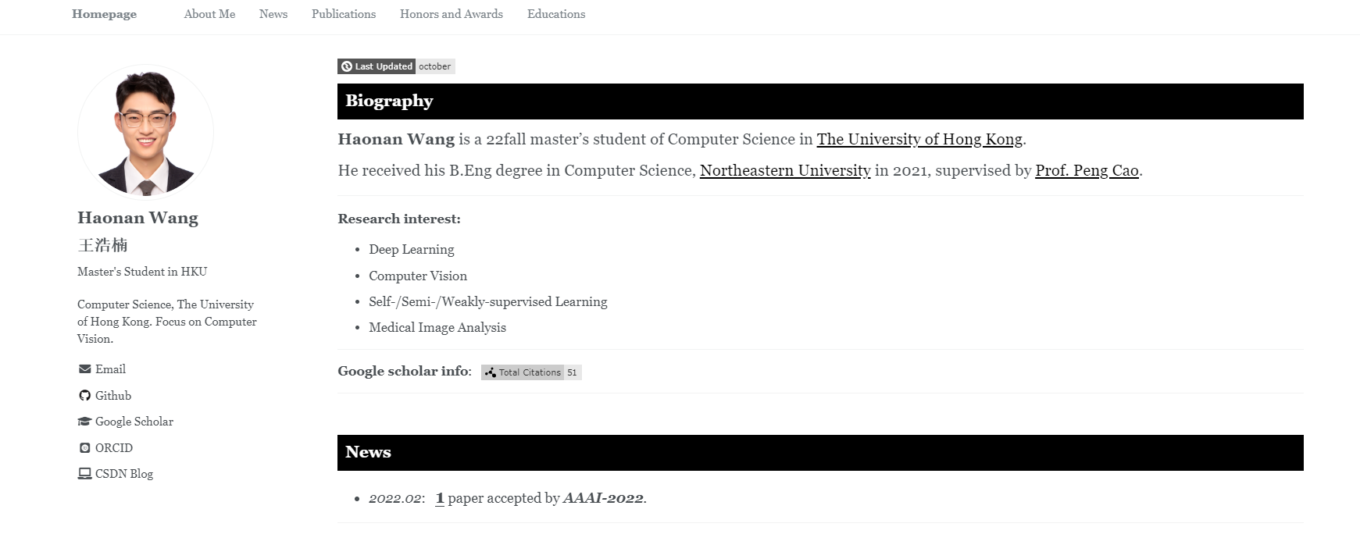
作者

Slide 5
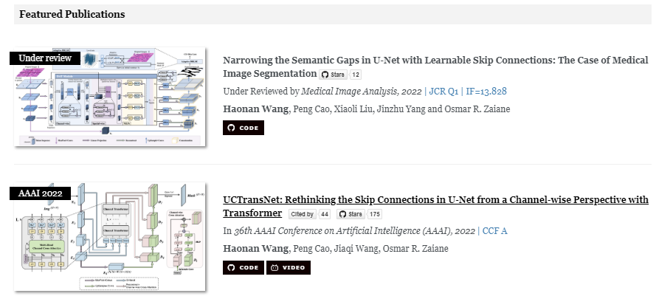
发表文章

Slide 6
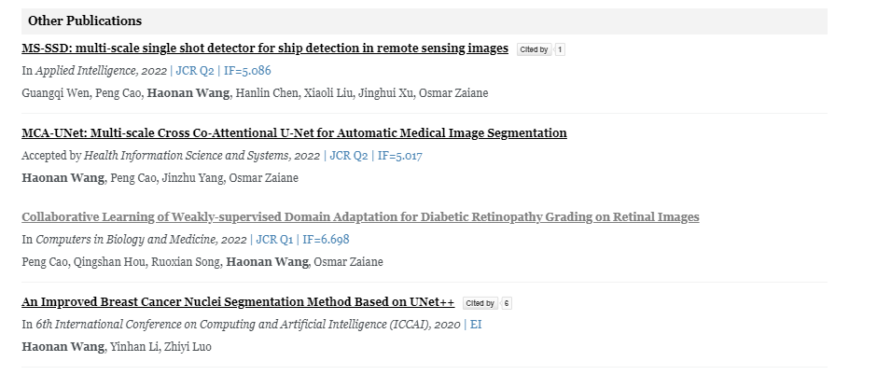
发表文章

Slide 7
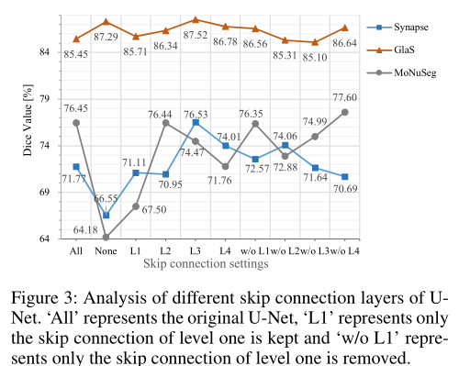
跳跃连接的分析
绿色框：在Glas数据集上，没有使用跳跃连接的的U-Net比原始的U-Net Dice值更高，分割效果更好，说明跳跃连接不总是对分割有益的；
橙色框：每个跳过连接的作用是不同的。就MoNuSeg数据集上的Dice而言，每个跳跃连接的性能范围分别为[67.5%、76.44%]和[74.47%、71.76%]；
红色框：对于不同的数据集，跳跃连接的组合方式不同，也会导致不同的分割效果。
“All”表示原始U-Net，“L1”表示第一级的跳跃连接，“w/o L1”代表仅删除一级的跳跃连接（分析UNet的不同跳跃连接层）

Slide 8
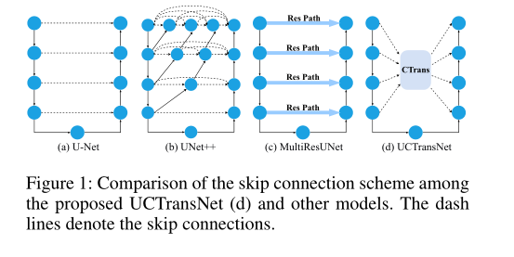
不同模型对比
Unet：跳跃连接可以帮助传播在池化操作丢失的空间信息，以帮助通过编码-解码过程恢复完整的空间分辨率。
UNet++：直接用嵌套的密集跳跃连接替换普通跳跃连接，通过引入一系列卷积的密集连接，缩小了编码器和解码器子网络之间的语义差距，并获得了更好的分割性能。
MultiResUNet：编码器特征和相同级别的解码器特征之间可能存在语义鸿沟，因此引入了具有剩余结构的Res Path以改进跳过连接。

Slide 9
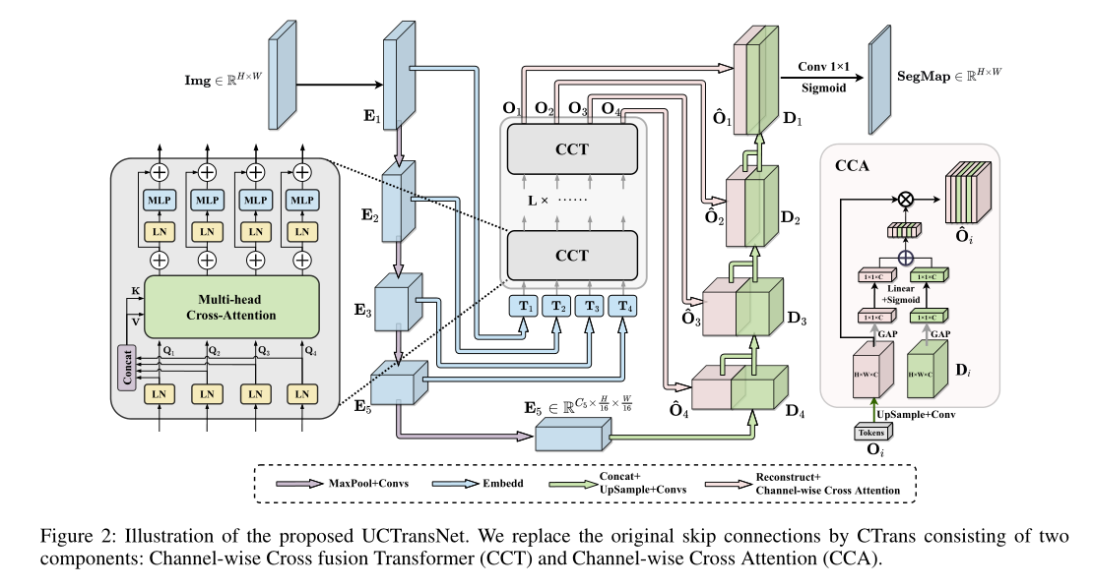
模型

Slide 10
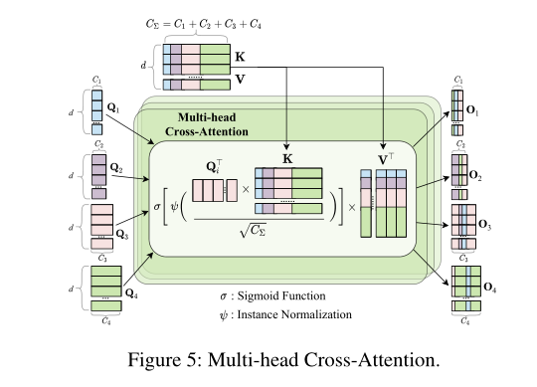
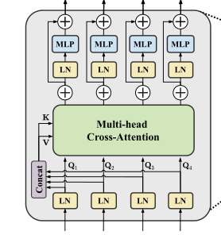
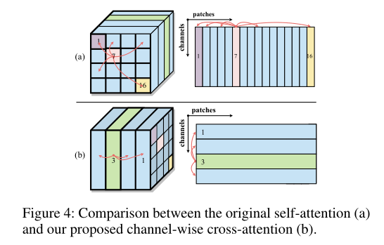

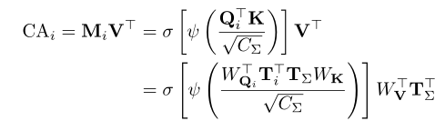
CCT(Channel-wise Cross fusion Transformer)
代表 instance nomalization和 softmax
代表相似度矩阵

Slide 11


CCT(Channel-wise Cross fusion Transformer)
（文中N=4）
（省略了归一化层）（L=4）此等式重复4次

Slide 12
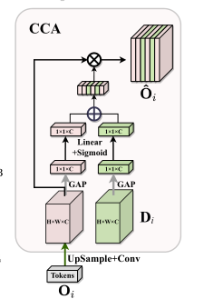



CCA(Channel-wise Cross-Attention)
1）对$O_{i}$($O_{1}$, $O_{2}$, $O_{3}$, $O_{4}$)经过上采样和卷积后和$D_{i}$($D_{1}$, $D_{2}$, $D_{3}$, $D_{4}$)形状
大小一样；
2）通过全局平均池化（GAP）将$O_{i},$ $D_{i}$变为1*1*C的向量，即：
使用此操作嵌入全局空间信息，生成通道的注意掩码，即：
3）通过Linear+Sigmoid来避免通道维度减少，构建通道注意力图，所以得到：
4）将$\hat{O_{i}}$与相对应的i级解码器的上采样特征进行拼接。
用于引导融合的多尺度通道信息有效连接到解码器，以此消除编码器和解码器之间的语义鸿沟

Slide 13
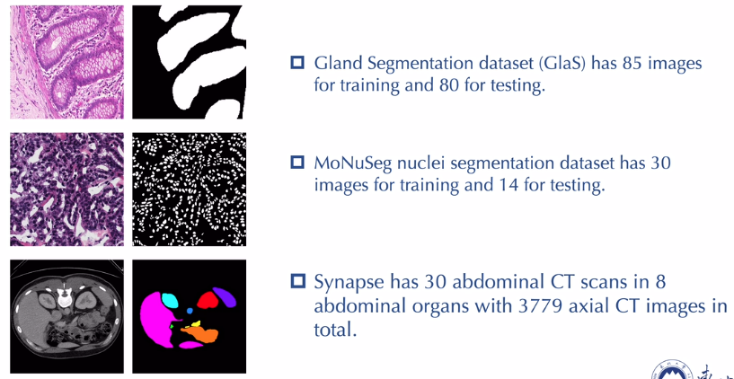
数据集

Slide 14
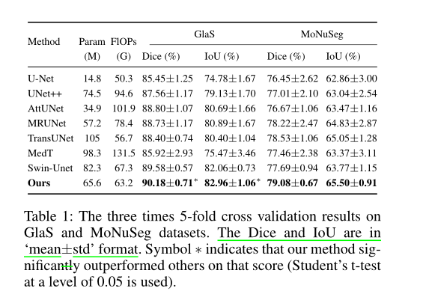
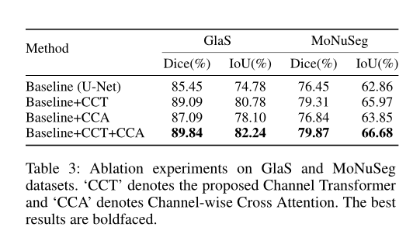
实验
在GlaS和MoNuSeg数据集上的消融和对比实验

Slide 15
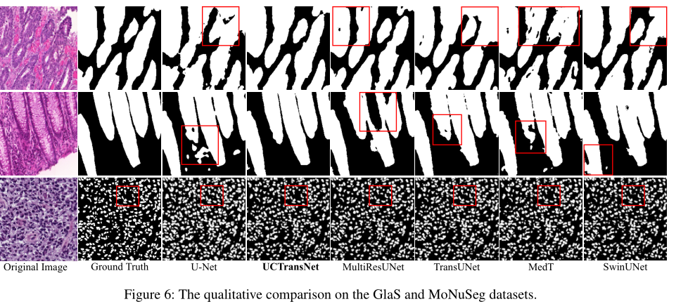
实验
在GlaS和MoNuSeg数据集上对比实验可视化

Slide 16
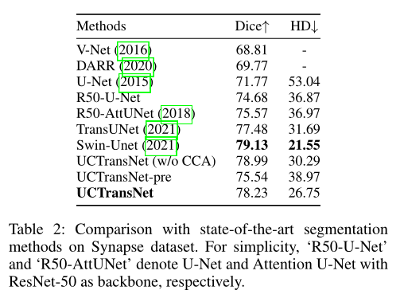
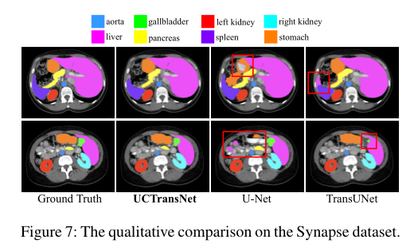
实验
在Synapse数据集上的对比试验

Slide 17
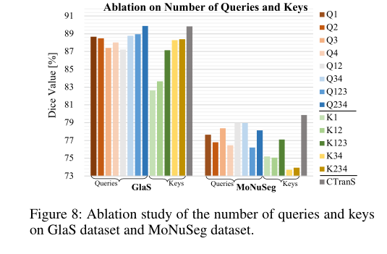
实验
1)将Key数量保持固定，并更改Queries（查询）；
2)将Queries（查询）数量保持固定，并更改Key以验证连接的多尺度特征。
可以看出，性能随着特征规模的增加而提高，直到四个规模（也就是图中的CTranS），这表明更多的通道有助于捕捉准确的特征，也就是意味着将更多规模的特征转换为查询更好。

Slide 18
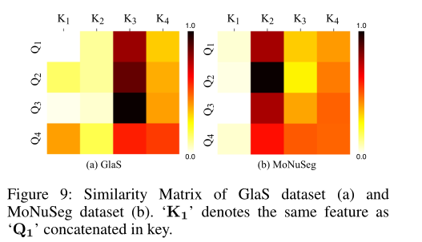
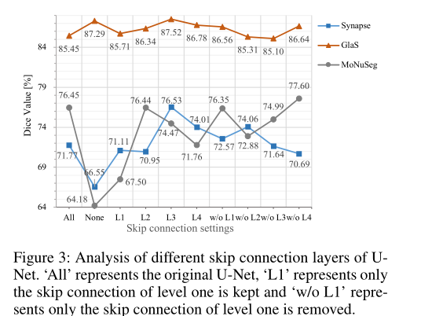
CCT模块中的交叉注意力分布可视化
研究哪个编码器级别的相关性更可靠，对分割更重要
图9可以看出，分别在GlaS和MoNuSeg数据集上的“K3”和“K2”与其他编码器级别具有更可靠的相关性。
研究结果与图3中U-Net中的跳跃连接分析一致。它解释了为什么“L3”和“L2”在GlaS和MoNuSeg数据集上分别取得了更好的性能。
这一事实意味着需要开发多尺度特征融合来解决语义鸿沟问题，这也验证了构建全局多尺度信道化特征融合模型以有效捕获非局部语义依赖的动机。

Slide 19
总结
在这项工作中，作者从通道的角度介绍了一个通道transformer分割网络(UCTransNet)，以提供精确和可靠的医学图像自动分割。该方法通过端到端结合多尺度通道交叉融合transformer(CCT)、循环神经网络和通道交叉注意(CCA)的优势，显著改善了当前医学图像在多基准数据集上的分割效果。通过深入的分析和实证，transformer展示了UCTransNet模型的优势。它成功地缩小了语义鸿沟，充分利用了编码阶段的多尺度特征。

